Slide 1
MỞ ĐẦU
Video RAG đa phương thức
Truy hồi khoảnh khắc • trả lời có bằng chứng
Từ 873 video đến benchmark 20 QA; đánh giá retrieval, VQA và ReAct agent.
Trang Kỳ Anh · Lê Nguyễn Bảo Hân · Đặng Anh Đạt
GVHD: TS. Phạm Đỗ Kim Chi · UIT, ĐHQG TP.HCM
EVAL
ABLATION
ERROR ANALYSIS
Nguồn: docs/latex/report.tex · hình gốc: docs/latex/images
VIDEO RAG / AIC 2025
01

Slide 2
BÀI TOÁN
Từ video dài đến truy hồi frame-level
Câu hỏi về một khoảnh khắc trong hàng trăm video
Video-level
Frame-level
Truy hồi video → temporal grounding.
Video encoder nặng; moment ngắn dễ bị pha loãng.
→
Shot boundary → keyframe đại diện.
Mỗi frame có ảnh, OCR, objects và timestamp.
Mục tiêu: tìm đúng frame có bằng chứng, rồi mới để VLM trả lời.
VIDEO RAG / AIC 2025
02

Slide 3
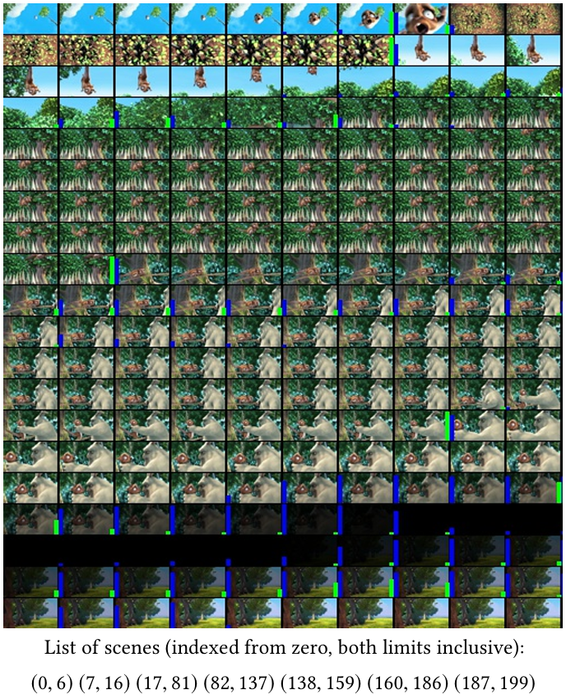
DỮ LIỆU
Shot boundary → keyframe
Corpus
873 video L21–L30
168.749 keyframe sau xử lý
Frame-level index + OCR + objects + timestamp
TransNetV2
Chọn frame đại diện tại ranh giới shot.
Lọc frame trắng/đen trước khi lập chỉ mục.
VIDEO RAG / AIC 2025
03

Slide 4
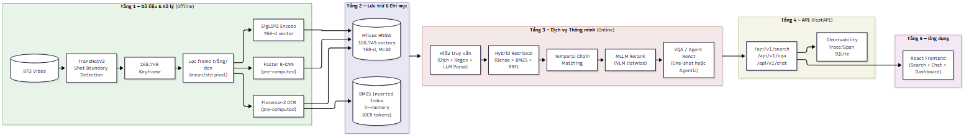
KIẾN TRÚC
5 tầng: offline nặng, online nhẹ
Offline
Online
Shot detection → keyframe → SigLIP2 / OCR / objects → Milvus + BM25
Parse → hybrid retrieval → temporal matching → rerank → VQA / agent
VIDEO RAG / AIC 2025
04

Slide 5
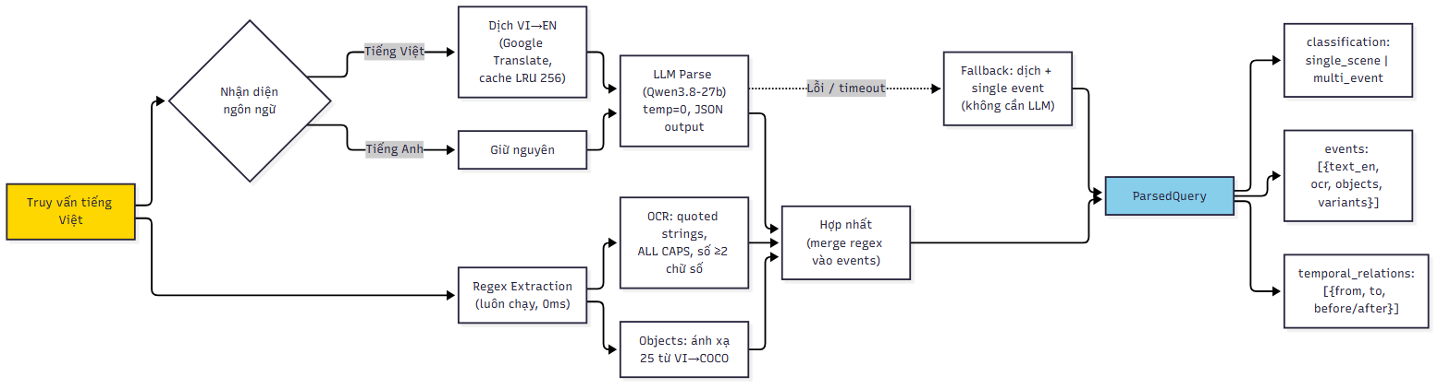
PHƯƠNG PHÁP
Hiểu truy vấn tiếng Việt
Hai tín hiệu song song
Fallback
LLM parse sự kiện/quan hệ thời gian; regex lấy OCR literal và object.
LLM lỗi → dịch truy vấn và tạo một sự kiện để vẫn tìm kiếm được.
VIDEO RAG / AIC 2025
05

Slide 6
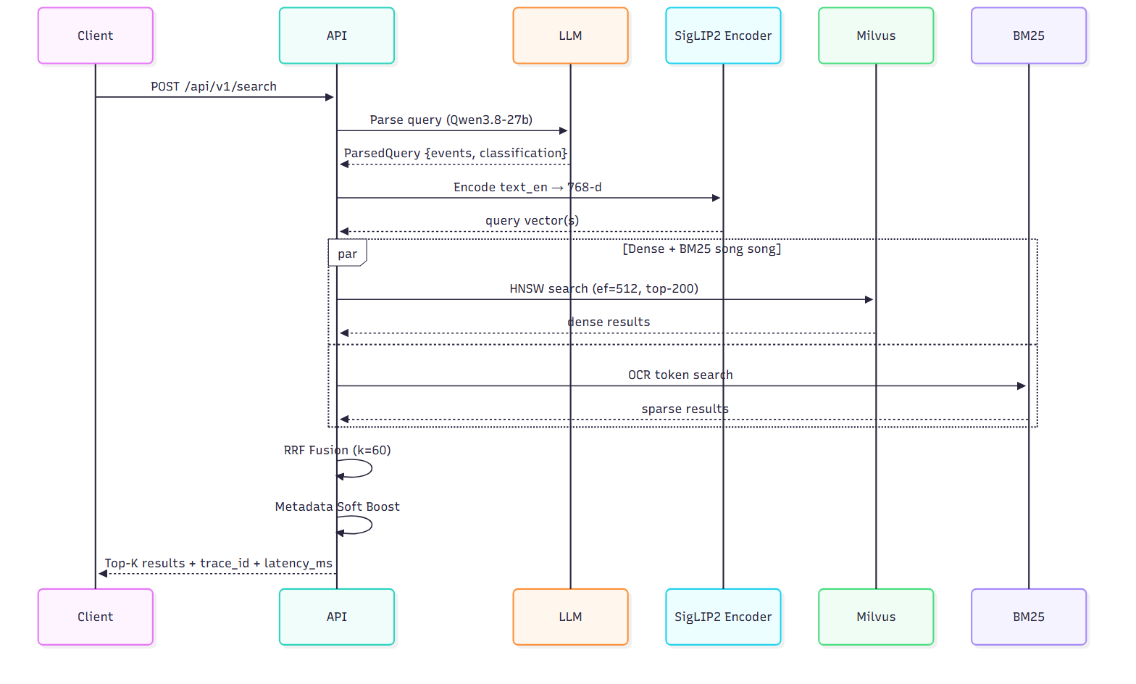
PHƯƠNG PHÁP
Truy hồi lai và RRF
VIDEO RAG / AIC 2025
06

Slide 7
PHƯƠNG PHÁP
Temporal chain matching
Điều kiện
Điểm chain
Giới hạn
Cùng video • đúng thứ tự pts_time • gap ≤ ngưỡng.
Mean relevance × coverage; giữ top 20 chain và khử trùng.
Greedy có thể chọn sai khi cảnh tương tự lặp lại trong video.
VIDEO RAG / AIC 2025
07

Slide 8
PHƯƠNG PHÁP
Manual và Agentic: chung core, khác luồng
SHARED CORE
SigLIP2Encoder · MilvusSearchService · pipeline.run_search()
Feedback up/down · traces và spans
MANUAL
S1–S2 · QE v2
→
S3 · search
→
S4 · boost
→
S5 · temporal
→
S6 · rerank
→
S7 · VQA
/api/v1/vqa
QueryPlan
variants + RRF
metadata
chuỗi sự kiện
MLLM listwise
one-shot answer
AGENTIC
ReAct reasoning
→
search / events
→
look / neighbors
→
final_answer
/api/v1/chat
chọn tool tiếp theo
dense · RRF · temporal
VLM · crop · context
guard → SSE stream
Agentic tự search và xem frame; one-shot Manual chạy pipeline S1–S7 một lần.
VIDEO RAG / AIC 2025
08

Slide 9
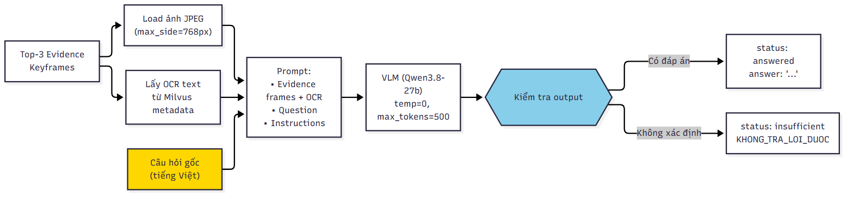
PHƯƠNG PHÁP
One-shot VQA: ảnh + OCR
Evidence
Guard
Chọn keyframe từ retrieval; đưa ảnh JPEG và OCR text vào cùng prompt.
Thiếu evidence → không trả lời; không suy đoán thông tin ngoài frame.
VIDEO RAG / AIC 2025
09

Slide 10
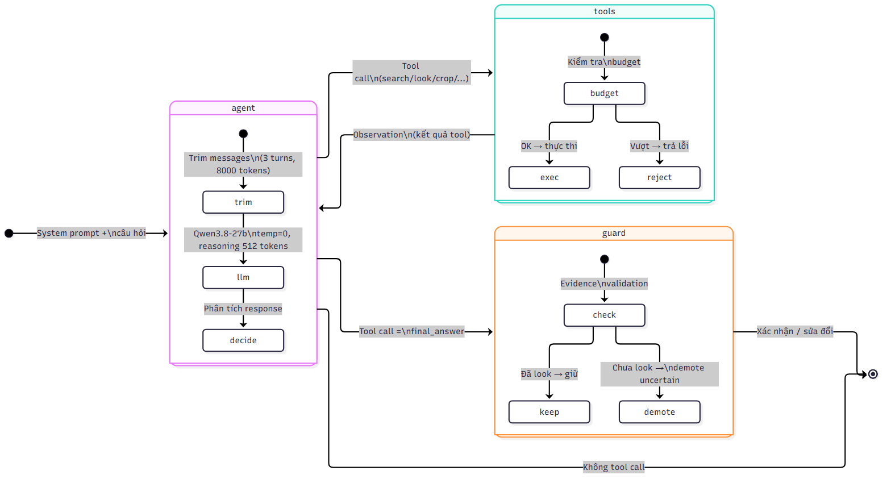
PHƯƠNG PHÁP
Agent ReAct: search → look → guard
VIDEO RAG / AIC 2025
10

Slide 11
TỔNG QUAN
Kết quả chính của hệ thống
20 QA / 416 qrels
0,694
0,929
Silver benchmark
14 test • 6 dev
128 / 873 video được quét
Visual Context Recall
E8 ReAct agent
Baseline E1: 0,528
Faithfulness nhị phân
E8 ReAct agent
Latency p50: 54,5 s
Đánh đổi: agent tìm và kiểm chứng tốt hơn, nhưng tốn nhiều lượt VLM tuần tự.
VIDEO RAG / AIC 2025
11

Slide 12
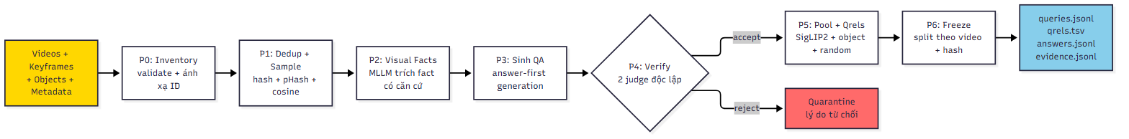
ĐÁNH GIÁ
Tạo benchmark silver
Chọn và xác minh
Qrels
128 video pilot → 120 frame lấy mẫu → 43 proposal qua judge → 20 QA đóng băng.
416 frame được chấm 0–3 từ pool đa nguồn; 116 positive (grade ≥ 2).
Nhãn do MLLM sinh và kiểm chứng; chưa phải ground truth của chuyên gia.
VIDEO RAG / AIC 2025
12

Slide 13
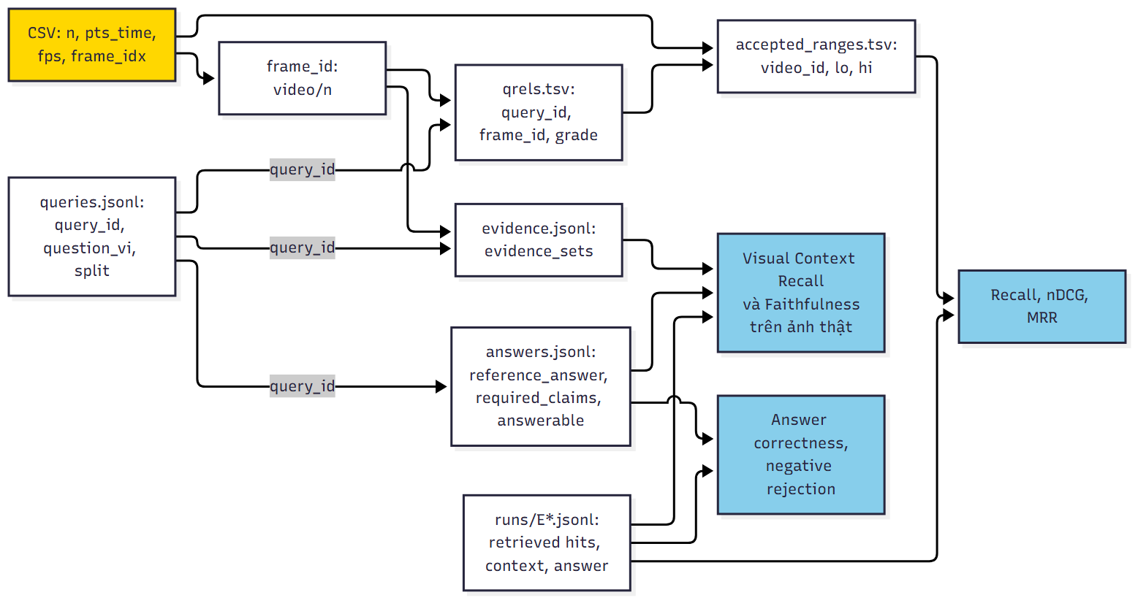
ĐÁNH GIÁ
Từ nhãn frame đến metric
Qrels + accepted ranges dùng cho retrieval; evidence images dùng cho visual judges.
VIDEO RAG / AIC 2025
13

Slide 14
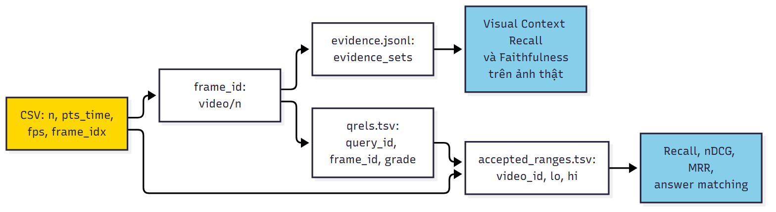
ĐÁNH GIÁ
Bốn metric cốt lõi
Visual Context Recall
Context Precision
Tỷ lệ claim được các frame context hỗ trợ.
Average precision theo thứ hạng frame trong context.
Faithfulness
Answer Relevance
RAGAS MultiModalFaithfulness: verdict nhị phân.
RAGAS AnswerRelevancy: độ đúng trọng tâm, không đo fact.
VIDEO RAG / AIC 2025
14

Slide 15
ĐÁNH GIÁ
Giao thức và giới hạn diễn giải
Chia tập
Qrels hữu hạn
20 QA: 6 dev / 14 test. Split theo video và nhóm near-duplicate.
Unjudged ≠ negative. Pool 416 qrels không bao phủ toàn bộ corpus.
Judge
Phạm vi
Generator và judge dùng cùng checkpoint với prompt độc lập; có correlated bias.
E1–E8 đánh giá dense SigLIP2; chưa đo BM25 hybrid và MLLM rerank production.
So sánh ablation là bằng chứng pilot, chưa đủ để kết luận mạnh trên toàn bộ 873 video.
Metric bổ sung: Recall@k · MRR · nDCG · Answer Correctness · Negative Rejection · Latency p50/p95.
VIDEO RAG / AIC 2025
15

Slide 16
ABLATION
E1–E8: mỗi bước kiểm tra một thành phần
Dense SigLIP2
+ query variants + RRF
E1
E2
baseline
retrieval
+ object soft boost
+ SuperGlobal
E3
E4
metadata
rerank
+ visual crops
+ temporal evidence
E5
E6
context
context
+ shot summaries
ReAct agent
E7
E8
context
agent
VIDEO RAG / AIC 2025
16

Slide 17
ABLATION
Retrieval: RRF giúp, SuperGlobal hại
Recall@10
MRR@10
E1 Dense
0.392
E1 Dense
0.417
E2 +RRF
0.458
E2 +RRF
0.536
E3 +Object
0.458
E3 +Object
0.536
E4 +SG
0.362
E4 +SG
0.326
E1→E2: Recall@10 +17%, MRR@10 +29%. E4 giảm MRR@10 khoảng 0,21.
VIDEO RAG / AIC 2025
17

Slide 18
ABLATION
VQA: agent cải thiện chất lượng context
Config
Context recall
Context precision
Faithfulness
E1
0.528
0.417
0.786
E2
0.472
0.476
0.571
E3
0.639
0.476
0.692
E4
0.333
0.108
1.000
E5
0.639
0.476
0.786
E6
0.569
0.276
0.714
E7
0.639
0.476
0.714
E8
0.694
0.603
0.929
E8: context recall 0,694 · precision 0,603 · faithfulness 0,929.
Answer correctness 0,250 · negative rejection 1,0.
VIDEO RAG / AIC 2025
18

Slide 19
ABLATION
Đánh đổi chất lượng ↔ độ trễ
Latency p50 (giây)
E2 +RRF
9.8s
Đọc kết quả cùng nhau
E5: Answer Relevance 0,796 nhưng chậm 42,7s.
E8: evidence tốt nhất, latency 54,5s.
E5 +Crops
42.7s
E7 +Summary
52.9s
E8 Agent
54.5s
Answer correctness chỉ 0,167–0,250; pilot 14 test QA và phép so khớp tiếng Việt nghiêm ngặt.
VIDEO RAG / AIC 2025
19

Slide 20
ERROR ANALYSIS
Lỗi xảy ra ở nhiều tầng
Retrieval
OCR miss
Vocabulary mismatch; dense trượt cảnh diễn đạt khác.
OCR extraction thiếu hoặc sai chữ nên BM25 không match.
Selection
Translation
Top-3 gần điểm chọn sai frame dù đã tìm đúng video.
VI→EN mất sắc thái hoặc đổi bối cảnh tìm kiếm.
Temporal
Generation
Cảnh lặp làm greedy chọn sai thứ tự event.
VLM suy đoán khi evidence không đủ rõ.
Unsupported script
VLM không đọc được chữ Hán-Nôm, thư pháp, chữ viết tay.
VIDEO RAG / AIC 2025
20

Slide 21
ERROR ANALYSIS
Hai ca lỗi cho thấy giới hạn thực tế
Ca 1 · thơ tại đình Nguyễn Trung Trực
Ca 2 · công thức có 200g thịt xay
Đúng frame nhưng Florence-2 và VLM không đọc được chữ thư pháp Hán-Nôm. Agent look/crop vẫn không lấy được nội dung.
→ Cần OCR chuyên biệt hoặc từ chối có căn cứ.
Manual: OCR “200g” match nhiều công thức, chọn nhầm top-3.
Agent: search → look L30_V078/031 → đọc “Nhân bánh cuốn”.
→ Bước verify bằng ảnh giúp sửa lỗi chọn frame.
Lỗi cuối cùng có thể đến từ retrieval, evidence selection hoặc khả năng đọc của VLM.
VIDEO RAG / AIC 2025
21

Slide 22
PHỤ LỤC SỐ LIỆU
Retrieval ablation · đầy đủ E1–E8
ID
Cấu hình
R@10
R@50
R@300
MRR@10
nDCG@10
E1
Dense baseline
.392
.578
.701
.417
.512
E2
Variants + RRF
.458
.612
.727
.536
.587
E3
Object boost
.458
.607
.727
.536
.589
E4
SuperGlobal
.362
.612
.727
.326
.427
E5
Runtime crops
.458
.612
.727
.536
.587
E6
Temporal evidence
.458
.612
.727
.536
.587
E7
Shot summaries
.458
.612
.727
.536
.587
E8
ReAct agent
.458
.612
.727
.536
.587
14 test QA · range-aware matching · E5–E8 dùng retrieval đầu vào giống E2.
VIDEO RAG / AIC 2025
22

Slide 23
PHỤ LỤC SỐ LIỆU
VQA ablation · đầy đủ E1–E8
ID
Correct
Faith
Visual CR
CPrec AP
Relevance
Neg. rej.
p50 (s)
E1
.250
.786
.528
.417
.655
1.0
21.9
E2
.250
.571
.472
.476
.680
1.0
9.8
E3
.250
.692
.639
.476
.715
1.0
10.4
E4
.167
1.000
.333
.108
.748
1.0
8.8
E5
.167
.786
.639
.476
.796
1.0
42.7
E6
.250
.714
.569
.276
.740
.5
11.9
E7
.250
.714
.639
.476
.673
1.0
52.9
E8
.250
.929
.694
.603
.750
1.0
54.5
Faith = RAGAS multimodal binary · Visual CR = Visual Context Recall · Correct = Answer Correctness.
VIDEO RAG / AIC 2025
23

Slide 24
KẾT LUẬN
Điều cần giữ và bước tiếp theo
Giữ
Cải thiện
Frame-level indexing; dense + BM25 + RRF; evidence guard; agent verify khi câu hỏi khó.
Mở rộng benchmark >300 QA; human audit; OCR chuyên biệt; chọn temporal evidence có kiểm soát.
Thông điệp chính
Retrieval tạo trần chất lượng; agent nâng chất lượng evidence bằng cách kiểm chứng frame.
VIDEO RAG / AIC 2025
24

